Slide 1
«Социализация ребёнка посредством развития и совершенствования коммуникативных навыков»
ГБОУ СОШ № 2000
Дошкольное отделение
Москва, 2014г.
Воспитатель старшей группы Кульчак Е.И

Slide 2
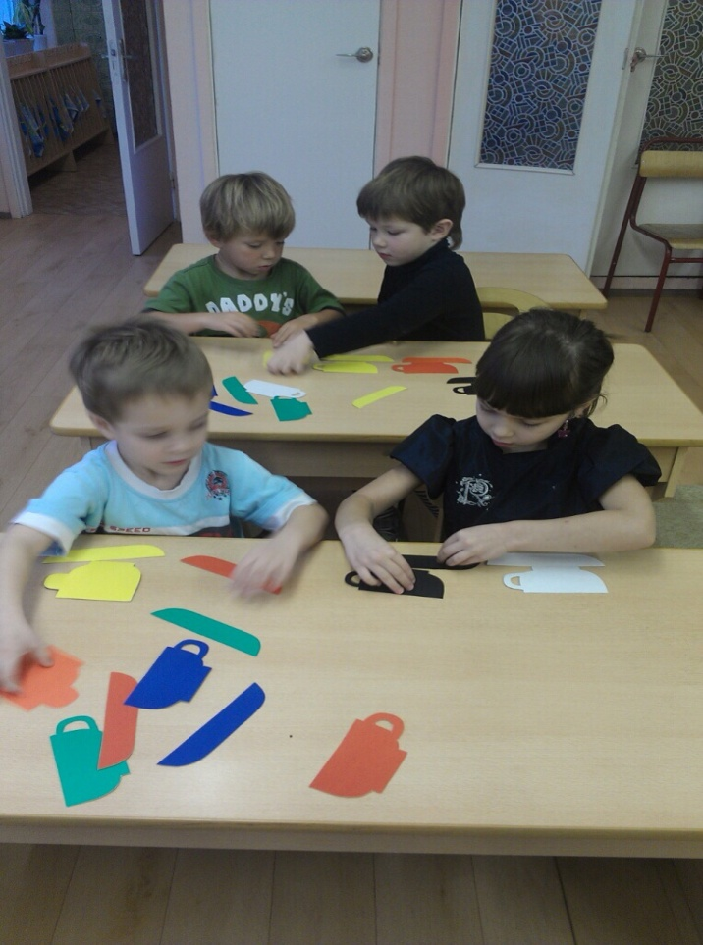
Цель:
Формирование и развитие коммуникативных способностей детей.

Slide 3
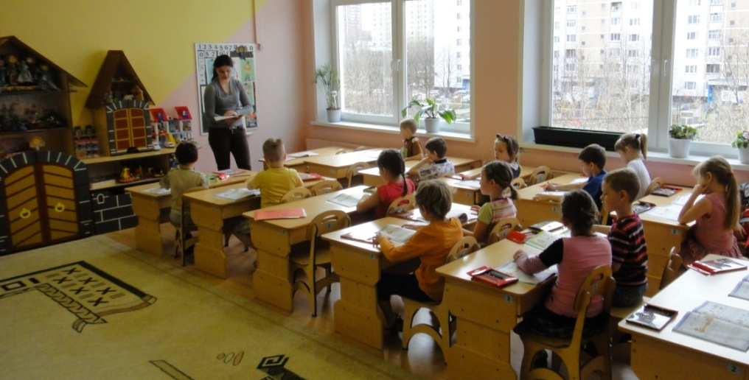
Задачи:
Осваивать с детьми разные виды деятельности.
Учить устанавливать эмоциональное взаимодействие с детьми и взрослыми.
Знакомить с окружающим миром.
Повышать уровень развития психических процессов (внимание, восприятие, память, мышление, воображение).
Развивать речь (словарный запас, грамматический строй речи, совершенствуется звуковая культура речи, навыки связной речи, интонационная и выразительная речь)
Формировать первичные социальные
навыки поведения
(доброта, дружба, честность, смелость).

Slide 4
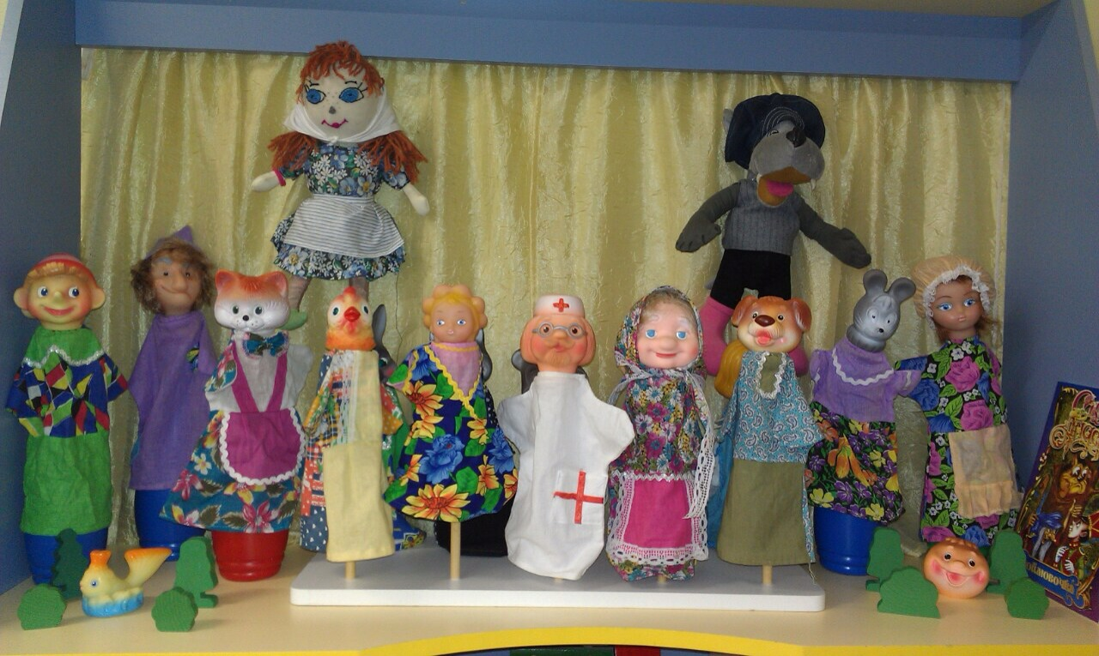
Театральные уголки представлены разнообразными видами театров
Театр «Би-ба-бо»

Slide 5
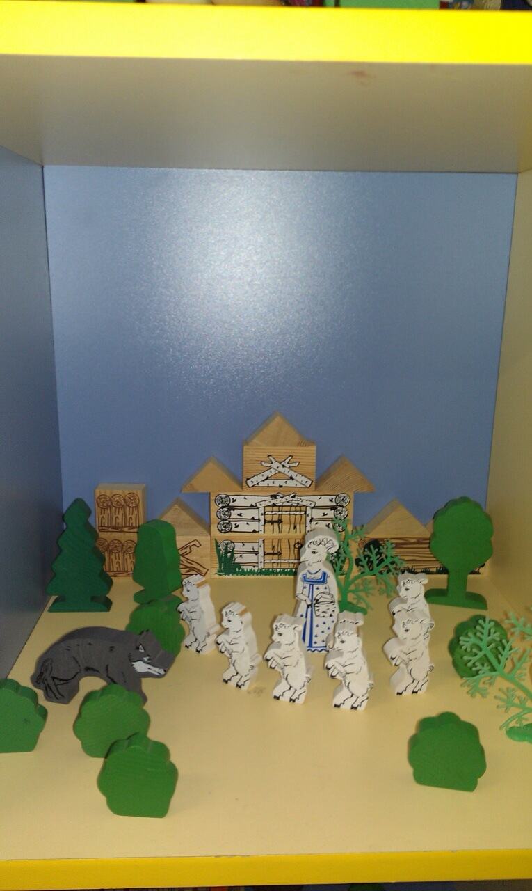
Настольный ТЕАТР

Slide 6
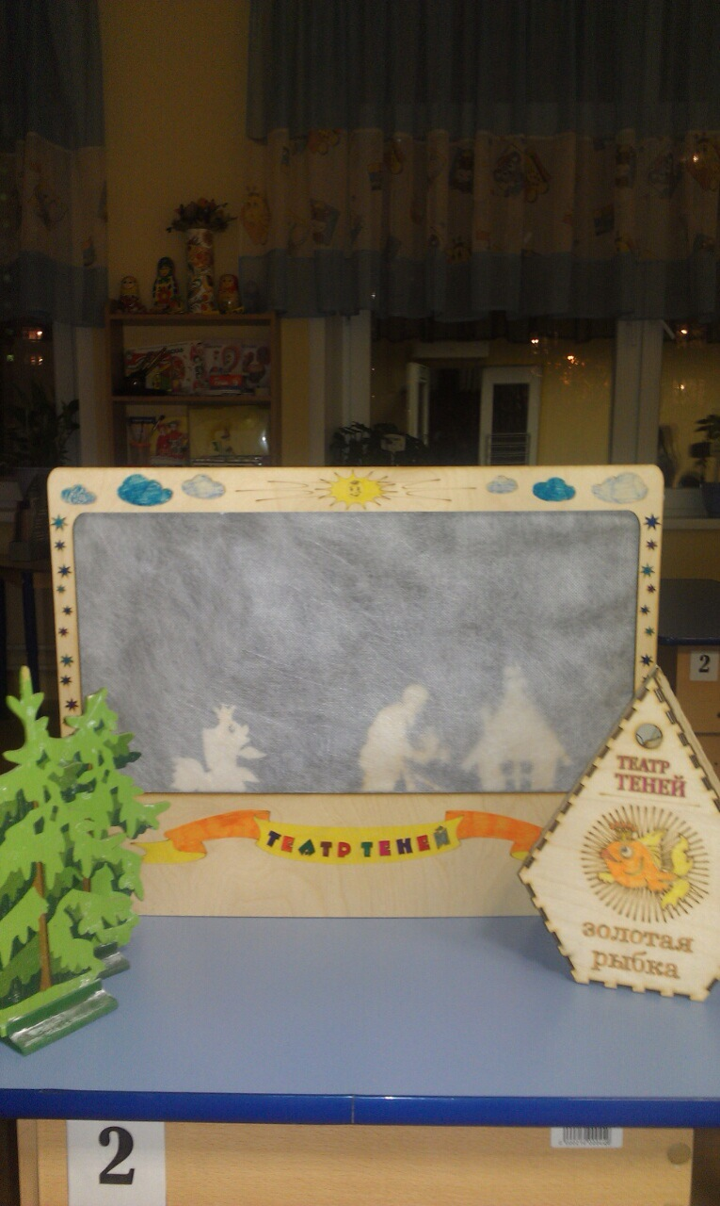
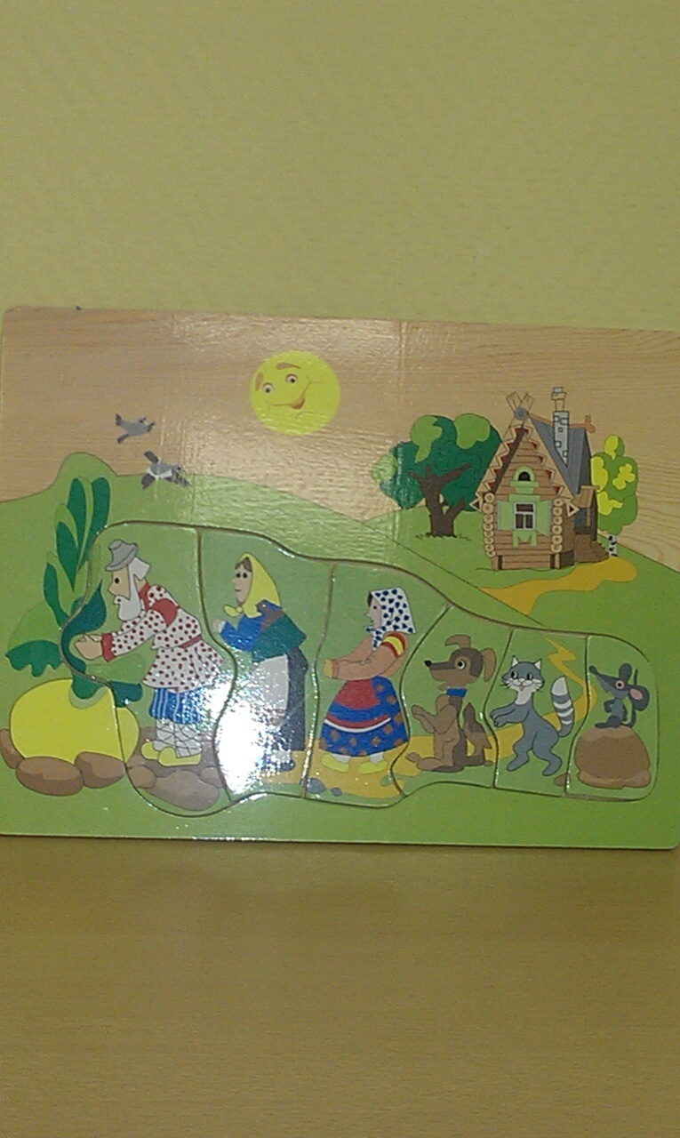
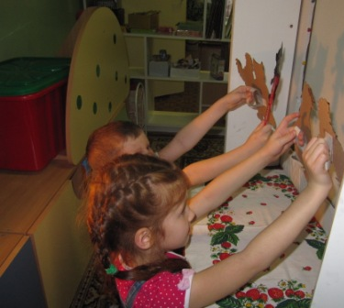
Теневой театр плоскостной театр

Slide 7
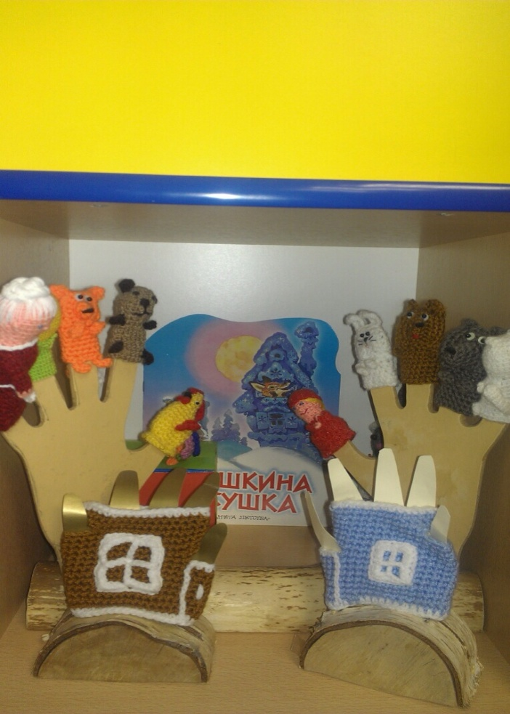
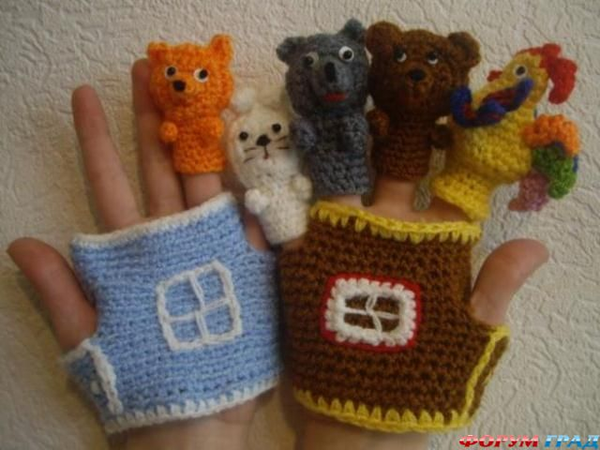
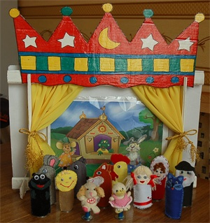
Пальчиковый театр

Slide 8
Одним из наиболее успешных и эффективных проектов в ДОУ стала «Музейная педагогика».
Цели и задачи музейной педагогики
Реализация музейной педагогики
Обогащение предметно-развивающей среды.
Обогащение воспитательно-образовательного пространства новыми
интерактивными формами.
Формирование у дошкольников представлений о музее.
Расширение кругозора.
Повышение уровня интеллекта, культуры ребенка.
Развитие познавательных способностей и познавательной деятельности

Slide 9
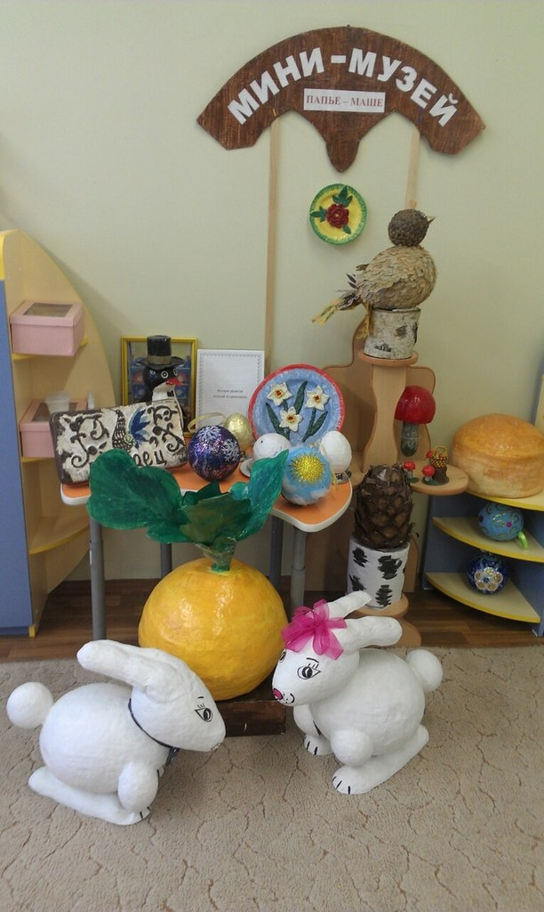
Мини-музей «Папье маше»

Slide 10
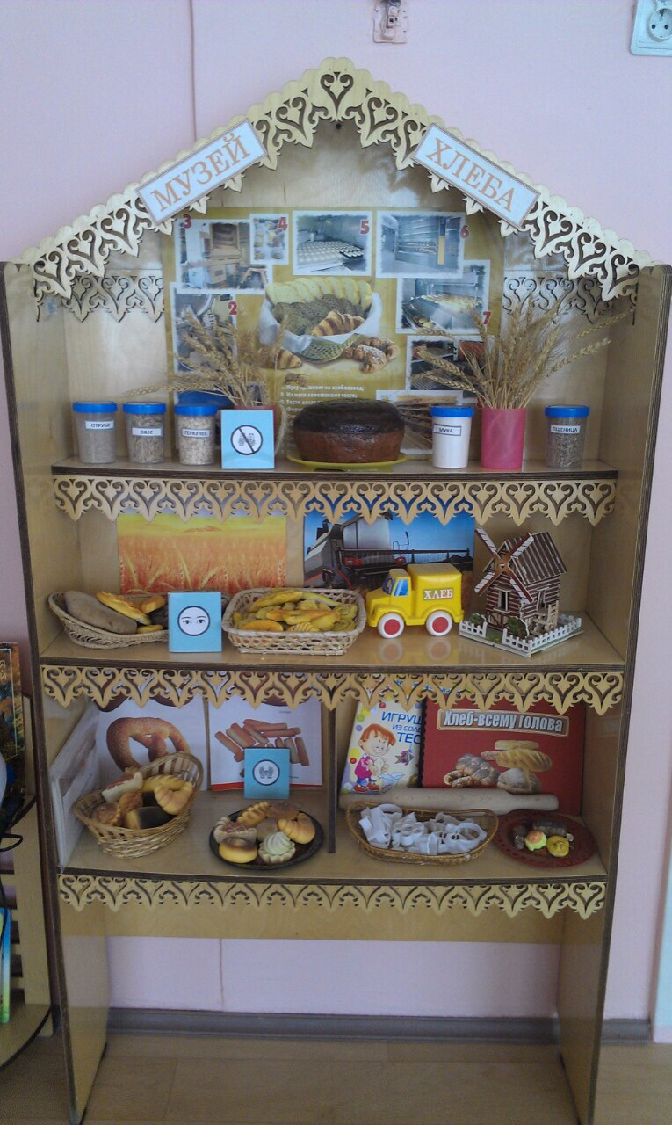
Музей хлеба
-обогащение и уточнение знаний детей о хлебе, труде взрослых;
-формирование представлений о выращивании хлеба от зерна до колоска;
-уточнение знаний о процессе приготовления хлеба как полезного и необходимого продукта для жизни человека;
-развитие речи, умения общаться;
-обобщение знаний, отражение детьми в рисунке и игровой деятельности.

Slide 11
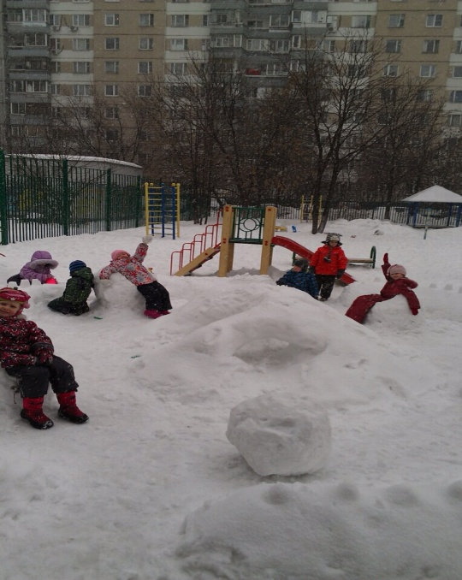
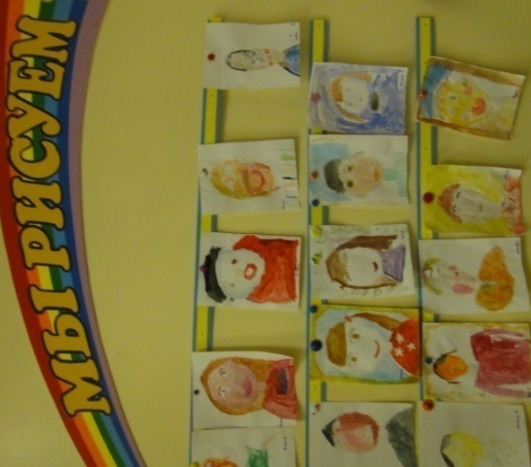
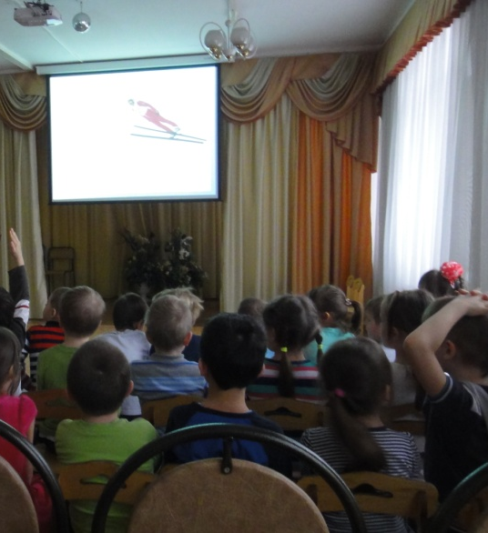
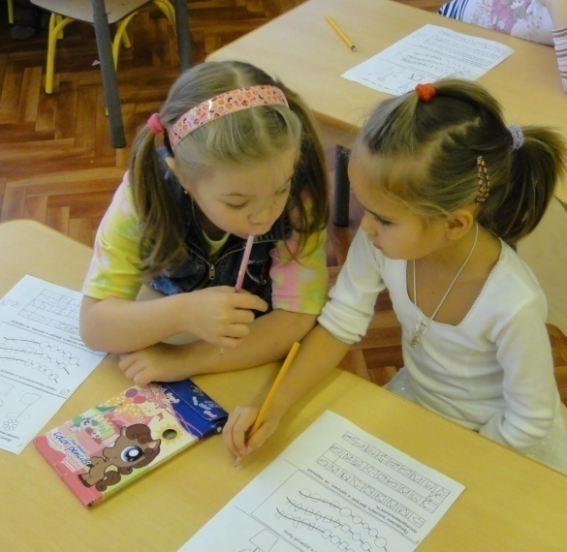
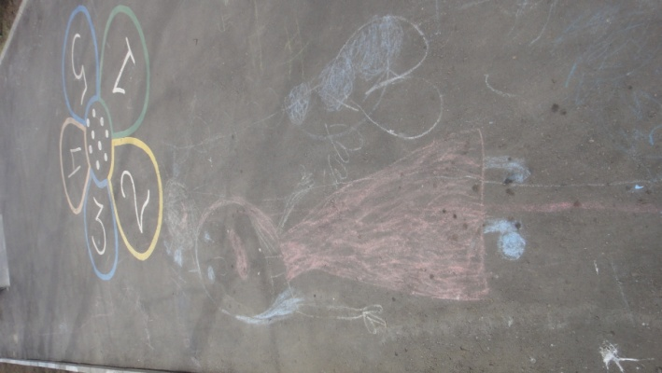
Комплекс мероприятий не требующий дополнительных средств

